Slide 1

자전거 대여 데이터 분석
새싹 도봉캠퍼스 김현서

Slide 2
목차
What?
사용한 라이브러리
데이터 확인
데이터 전처리
선형 회귀 분석
분류 분석

Slide 3
What?
시간, 날씨 데이터를 활용한 대여 횟수 예측
→ 대여 횟수가 많은 조건을 찾아 자전거가 부족하지 않도록 추가로 배치하는 등의 조치
미등록 대여 횟수와 등록 대여 횟수를 비교하여 분류
→ 미등록 대여 횟수가 등록 대여 횟수보다 더 많은 조건을 찾아 등록을 유도할 수 있는 방안 탐색

Slide 4
사용한 라이브러리

Slide 5
pandas | 데이터 조작 및 분석을 위한 소프트웨어 라이브러리
matplotlib | pyplot | MATLAB과 유사한 플로팅 방식을 제공하는 라이브러리
seaborn | matplotlib에 기반한 파이썬 시각화 라이브러리
scikit-learn | model_selection | 교차 검증 및 하이퍼파라미터 튜닝과 같은 모델 선택을 위한 도구
 | linear_model | 다양한 선형 모델
 | metrics | 평가를 위한 도구
 | preprocessing | Scaling, Normalization 등 전처리를 수행하는 도구
 | tree | 분류 및 회귀를 위한 결정 트리 기반 모델
 | ensemble | 분류, 회귀 및 이상 탐지를 위한 앙상블 기반 방법
Source: https://scikit-learn.org/1.5/api/index.html

Slide 6
데이터 확인

Slide 7
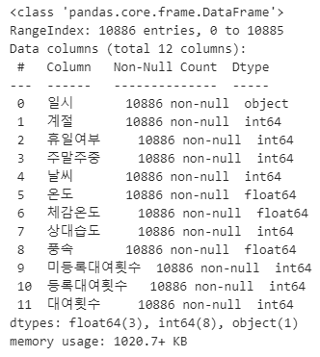
datetime | 일시
season | 계절
holiday | 휴일여부
workingday | 주말주중
weather | 날씨
temp | 온도
atemp | 체감온도
humidity | 상대습도
windspeed | 풍속
casual | 미등록대여횟수
registered | 등록대여횟수
count | 대여횟수
10886개의 row
12개의 column
결측치 없음
일시: object type
데이터의 기본 정보 확인
편의를 위해 컬럼명을 전부 한글로 수정

Slide 8
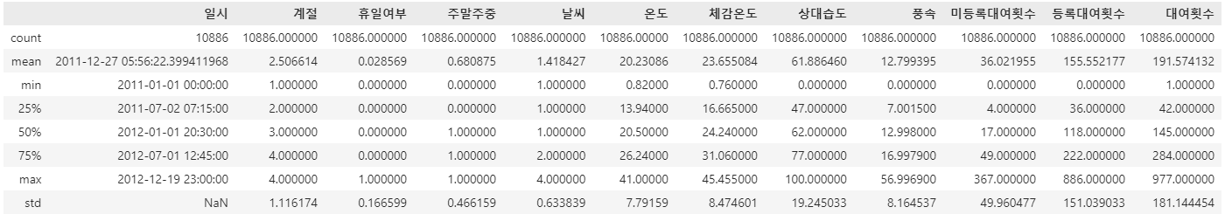
describe() 로 데이터의 기초 통계 자료 확인
2011년부터 2012년까지의 데이터를 보유
한 시간 단위로 기록
날씨의 평균은 1.42 정도인 반면 상대습도의 평균은 61.89 정도로 차이가 크다

Slide 9
데이터 전처리

Slide 10

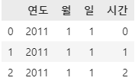
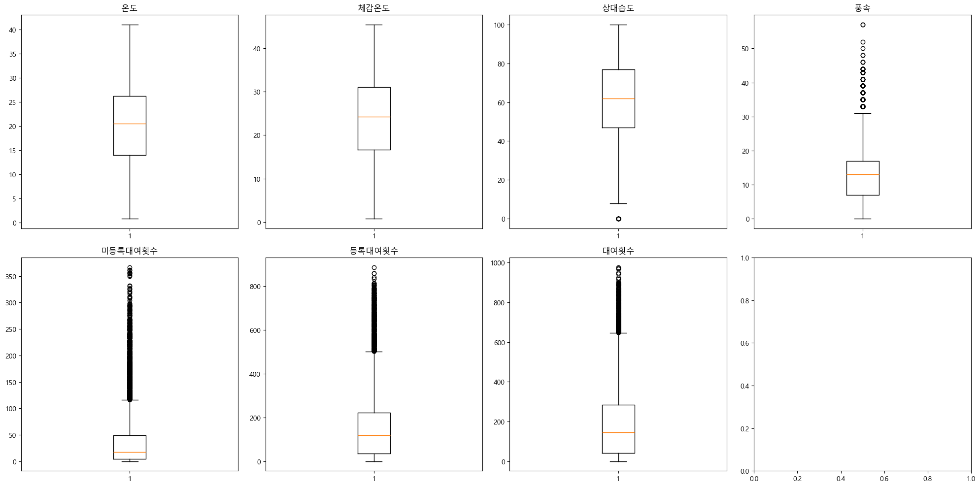
1. 일시를 연, 월, 일, 시간으로 나누기
일시 데이터를 datetime type으로 변경 후 → 각 단위로 나누어 컬럼 생성
2. 이상치 확인
박스 플롯을 사용하여 컬럼의 분포를 확인
대여 횟수를 나타내는 세 가지 컬럼들에서 데이터가 편향되어 있음을 확인
풍속 컬럼에 이상치로 보이는 값들이 존재하지만, 심각하지 않으므로 제거한 경우와 제거하지 않은 경우를 모두 수행 후 비교
Notes:
하나의 데이터로 묶여 있는 것보다는 각각의 단위를 나타내는 데이터로 존재했을 때 더 의미가 있을 것이라고 판단해 데이터를 나눴다
datetime type으로 변경하는 것은 pandas 라이브러리의 to_datetime 함수 사용
각 단위로 나누는 것은 dt 연산자를 사용하여 추출

Slide 11
선형 회귀 분석 : 시간, 날씨 데이터를 활용한 대여 횟수 예측

Slide 12
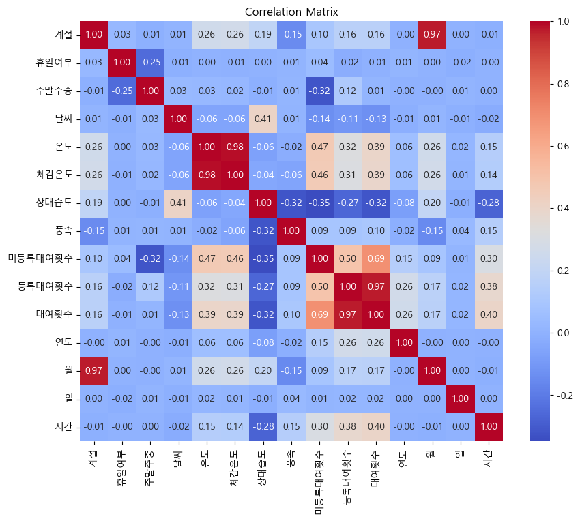
1. 상관관계 확인
상관계수를 정렬하고 값이 0.9 이상인 경우만 출력
체감온도 | 온도 | 0.985
계절 | 월 | 0.972
대여횟수 | 등록대여횟수 | 0.971

Slide 13
2. 다중공선성 방지
선형 회귀에서는 다중공선성이 높다면 오차가 발생할 수 있기 때문에 두 독립변수의 상관계수가 0.9 이상인 경우 하나의 변수를 제거하고 분석을 수행
실제 기온을 나타내는 값을 유지하는 것이 좋을 것이라고 판단, 체감온도는 날씨와 상대습도 등의 변수에서 추가적으로 고려
월이 계절보다 더 좁은 범위를 나타내기 때문에, 조건을 찾기 더 좋을 것이라고 판단
3. 미등록 / 등록 대여 횟수 변수 제거
대여 횟수를 모른다면 미등록 대여 횟수와 등록 대여 횟수도 알지 못하기 때문에,
예측에 필요 없는 변수라고 판단하여 제거

Slide 14
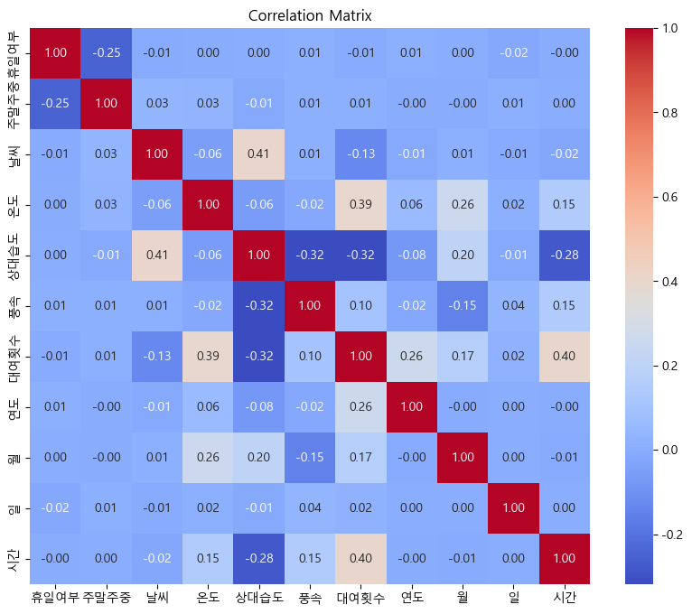
4. 예측에 사용할 최종 데이터로 다시 상관관계 확인
온도, 상대습도, 시간이 종속 변수인 대여 횟수와 높은 상관계수를 보이고 있다
대여 횟수 | 온도 | 0.39
 | 상대습도 | -0.32
 | 시간 | 0.4

Slide 15
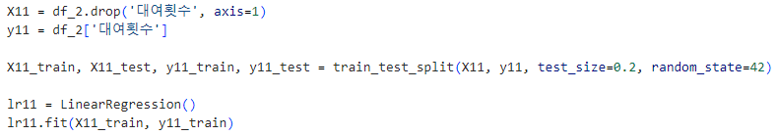

5. 모델링
Linear Regression
데이터 분할, 모델 학습
test_size = 0.2
random_state = 42
모델 예측, coefficient 확인

Slide 16
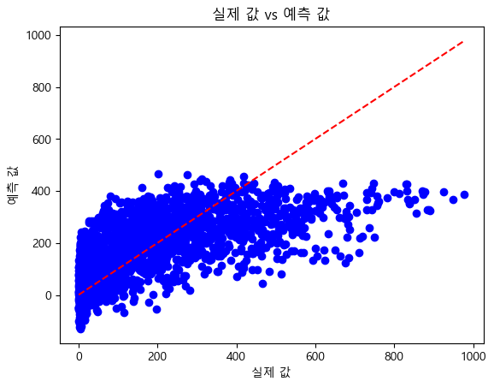

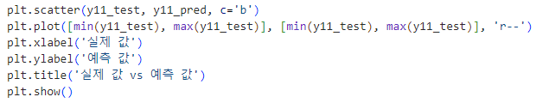
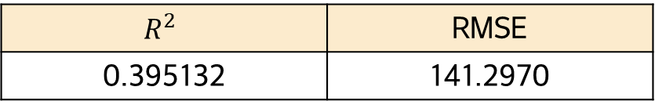
예측 결과 확인 및 평가 지표
$$R^{2}$$ | RMSE
0.395132 | 141.2970
결정계수가 매우 낮다
평균 제곱근 오차가 매우 크다
그래프에서 예측 값과 실제 값을 비교한 파란색 점들과 완벽한 예측인 빨간색 점선 사이의 거리가 멀어 보인다

Slide 17
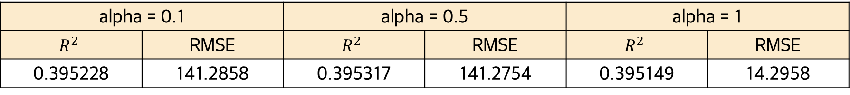
5. 모델링
Lasso
데이터 분할, 모델 학습
모델 예측, coefficient 확인
test_size = 0.2
random_state = 42
alpha: [0.1, 0.5, 1]
몇 가지 변수들의 기울기 값이 0이 된 것을 볼 수 있다
예측 결과 확인 및 평가 지표
alpha = 0.1 |  | alpha = 0.5 |  | alpha = 1
$$R^{2}$$ | RMSE | $$R^{2}$$ | RMSE | $$R^{2}$$ | RMSE
0.395228 | 141.2858 | 0.395317 | 141.2754 | 0.395149 | 14.2958
전반적으로 Linear Regression 보다는 결정계수 값이 크고, RMSE 값은 줄었지만 차이가 미미하고 성능이 별로이다

Slide 18
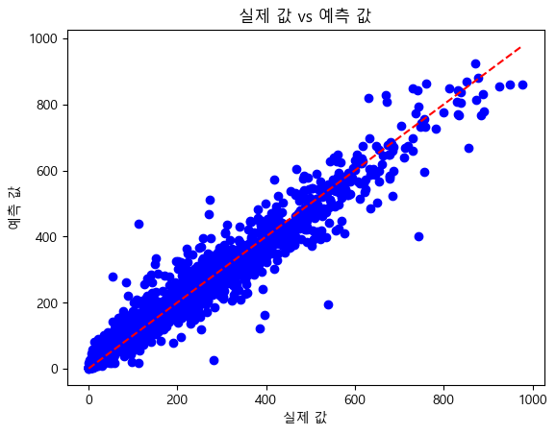
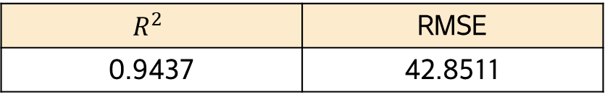
5. 모델링
Random Forest Regressor
데이터 분할, 모델 학습
test_size = 0.2
random_state = 42
n_estimators = 100
예측 결과 확인 및 평가 지표
$$R^{2}$$ | RMSE
0.9437 | 42.8511
결정계수의 값이 매우 커지고 RMSE 값은 작아져, 실험한 모델들 중 가장 성능이 좋은 것을 확인했다

Slide 19
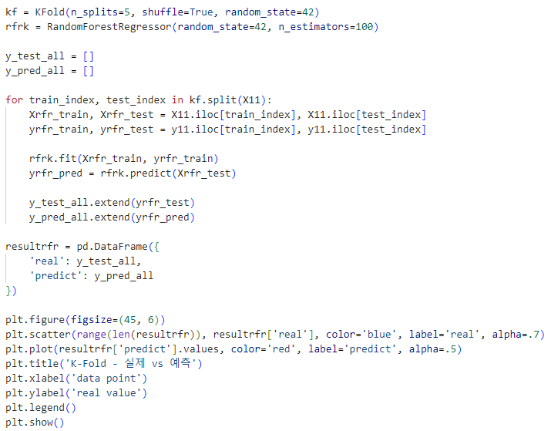
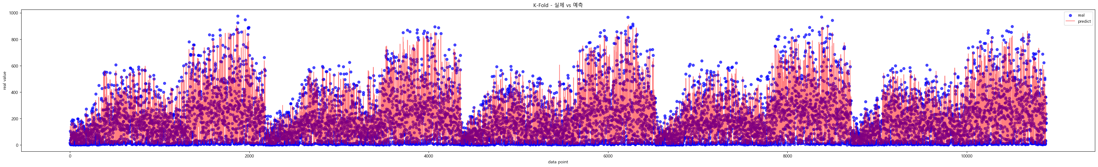
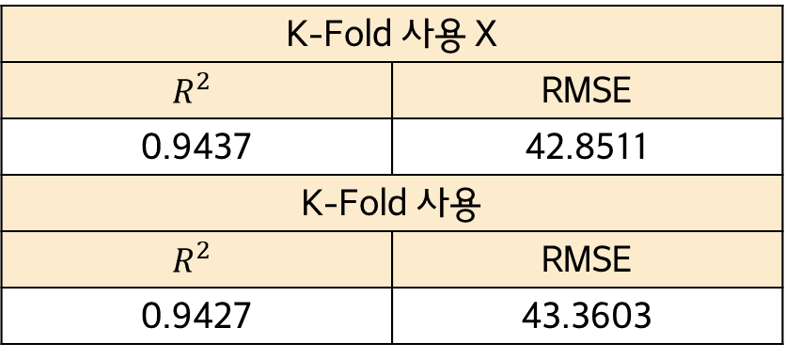
6. 최적화
과적합
K-Fold
K-Fold 사용 X
$$R^{2}$$ | RMSE
0.9437 | 42.8511
K-Fold 사용
$$R^{2}$$ | RMSE
0.9427 | 43.3603
결정계수 값과 RMSE 값이 기존 값과 크게 차이 나지 않으므로 과적합 되지 않음을 확인했다

Slide 20
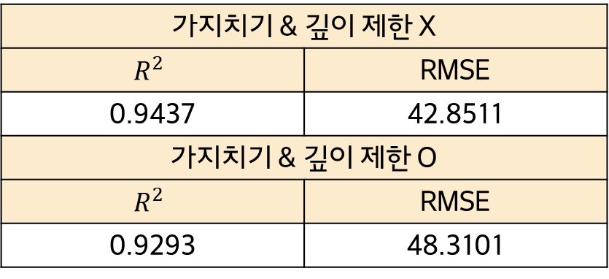
6. 최적화
과적합
가지치기 & 깊이 제한
max_depth = 22
min_samples_leaf = 5
가지치기 & 깊이 제한 X
$$R^{2}$$ | RMSE
0.9437 | 42.8511
가지치기 & 깊이 제한 O
$$R^{2}$$ | RMSE
0.9293 | 48.3101
파라미터를 설정하지 않은 기본 값이 더 성능이 좋게 나왔기 때문에 파라미터는 기본 값으로 지정
n_estimators=100, bootstrap=True, max_depth=None, max_feature='sqrt', min_samples_split=2, min_samples_leaf=1
Notes:
더 많은 조합을 시도해봤지만 22, 5가 가장 좋은 성능을 냈다

Slide 21
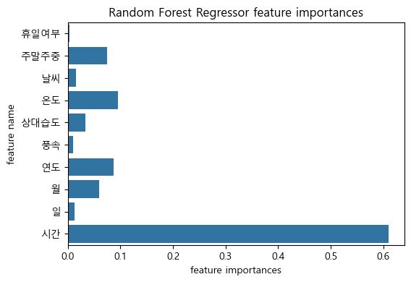
6. 최적화
성능 향상
특성 | 특성 중요도
시간 | 0.6096
온도 | 0.0948
연도 | 0.0872
주말주중 | 0.0750
월 | 0.0591
상대습도 | 0.0332
날씨 | 0.0155
일 | 0.0133
풍속 | 0.0100
휴일여부 | 0.0024
변수 선택
특성 중요도 값을 기준으로 변수를 선정하여 모델 학습
Notes:
더 많은 조합을 시도해봤지만 22, 5가 가장 좋은 성능을 냈다

Slide 22
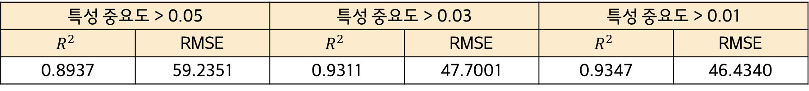
6. 최적화
성능 향상
변수 선택
0.05 > 0.03 > 0.01 순서로 cut
특성 중요도 > 0.05 | 시간, 온도, 연도, 주말주중, 월 / 대여횟수
특성 중요도 > 0.03 | 시간, 온도, 연도, 주말주중, 월, 상대습도 / 대여횟수
특성 중요도 0.01 | 시간, 온도, 연도, 주말주중, 월, 상대습도, 일, 풍속 / 대여횟수
특성 중요도 > 0.05 |  | 특성 중요도 > 0.03 |  | 특성 중요도 > 0.01
$$R^{2}$$ | RMSE | $$R^{2}$$ | RMSE | $$R^{2}$$ | RMSE
0.8937 | 59.2351 | 0.9311 | 47.7001 | 0.9347 | 46.4340
변수를 모두 사용했을 때가 변수를 일부만 선택했을 때보다 성능이 좋으므로, 전체 변수를 사용
Notes:
더 많은 조합을 시도해봤지만 22, 5가 가장 좋은 성능을 냈다

Slide 23
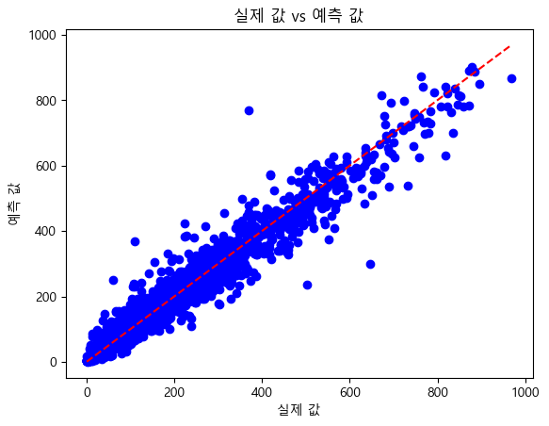

6. 최적화
성능 향상
이상치 제거
박스 플롯에서 윗 수염을 벗어나는 부분을 제거
결정계수가 이상치를 제거하지 않았을 때보다 높다
RMSE가 이상치를 제거하지 않았을 때보다 작다
train과 test의 결정계수 차이가 크지 않다
train $R^{2}$ | test $R^{2}$ | RMSE
0.9916 | 0.9501 | 40.4980
→ 이상치를 제거하고, 변수를 모두 사용하고, 하이퍼파라미터 튜닝을 하지 않은 모델이 가장 성능이 좋다
Notes:
더 많은 조합을 시도해봤지만 22, 5가 가장 좋은 성능을 냈다

Slide 24
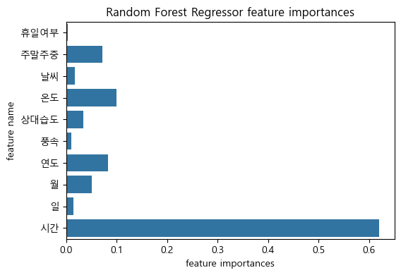
7. 인사이트 도출
최종 모델의 특성 중요도를 그래프로 출력하니 시간, 온도, 주말주중, 연도, 월이 중요한 특성으로 출력되었다
연도는 2011년과 2012년으로 고정되어 있으므로 제외하고, 나머지 네 가지 특성 별 대여 횟수의 그래프를 출력해봤다
Notes:
더 많은 조합을 시도해봤지만 22, 5가 가장 좋은 성능을 냈다

Slide 25
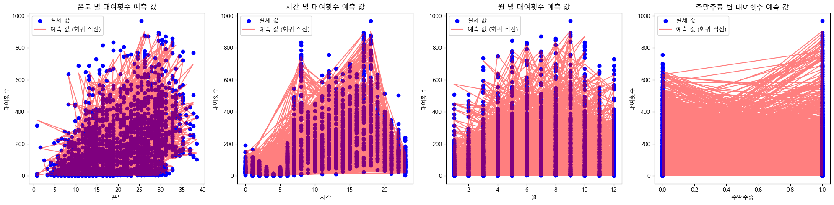
7. 인사이트 도출
시간이 7-8시, 17-18시 즉, 출퇴근 시간에 대여 횟수가 증가한다
11-2월 즉, 겨울에 대여 횟수가 감소한다
주말보다 주중에 대여 횟수가 증가한다
→ 봄 ~ 가을, 주중, 출퇴근 시간에 자전거를 더 많이 비치한다면 자전거 대여 이용자의 만족도가 증가할 것이다.
그러나 시간을 제외한 나머지 변수들은 상관관계도 특성 중요도도 높지 않으므로 해당 모델의 결과를 무조건적으로 신뢰하여 판단한다면 엉뚱한 결과가 도출될 수 있음을 주의
Notes:
더 많은 조합을 시도해봤지만 22, 5가 가장 좋은 성능을 냈다

Slide 26
분류 분석 : 미등록 대여 횟수와 등록 대여 횟수를 비교

Slide 27
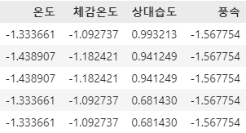

1. 종속 변수 생성
시간대 별로 등록 대여 횟수가 미등록 대여 횟수보다 많은 경우 True, 적은 경우를 False로 표시하는 등록 여부 변수 생성
2. 대여 횟수 변수 제거
대여 횟수, 미등록 대여 횟수, 등록 대여 횟수 변수는 분류 분석을 하려는 입장에서 알 수 없는 내용이므로 제거
3. 정규화
수치적 특성을 가지는 네 변수가 서로 다른 범위를 가지고 있으므로 정규화

Slide 28
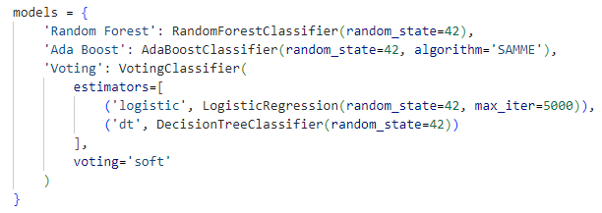
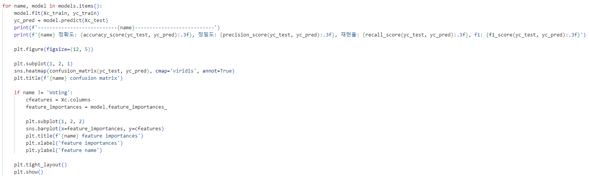
4. 모델링
Voting, Bagging, Boosting 등 다양한 모델을 사용 후 비교
반복문을 통해 dictionary에 저장한 모델들을 순차적으로 학습, 예측 및 평가 수행

Slide 29
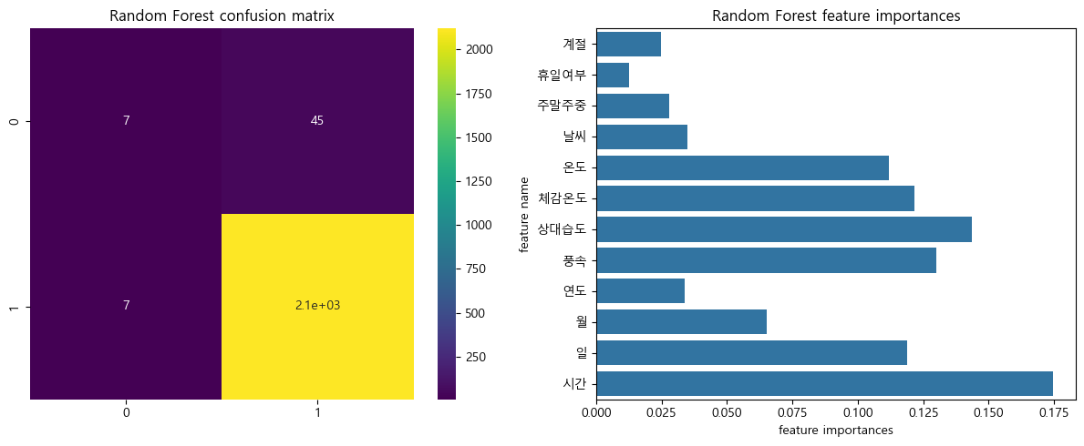
Random Forest Classifier
정확도 | 정밀도 | 재현율 | F1
0.976 | 0.979 | 0.997 | 0.988

Slide 30
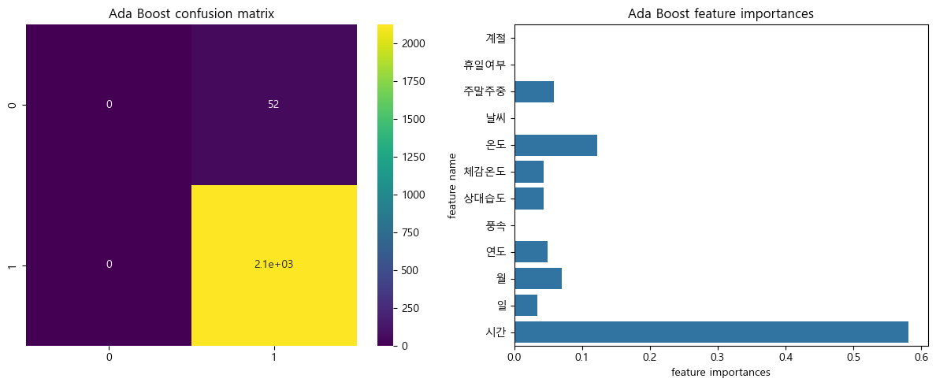
Ada Boost Classifier
정확도 | 정밀도 | 재현율 | F1
0.976 | 0.976 | 1.000 | 0.988

Slide 31
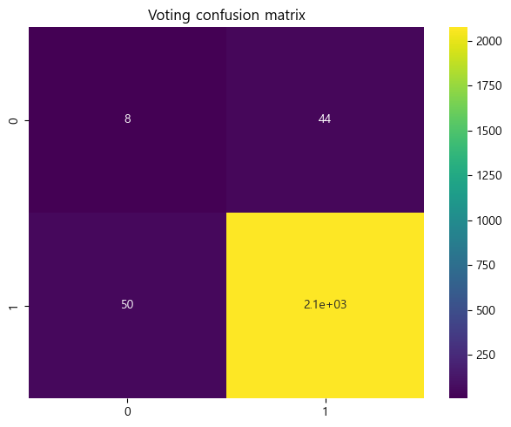
Voting Classifier
정확도 | 정밀도 | 재현율 | F1
0.957 | 0.979 | 0.976 | 0.978

Slide 32
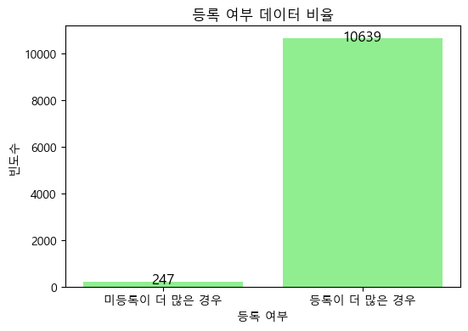
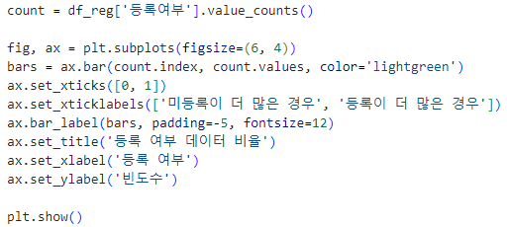
5. 평가
세 가지 모델 중 Voting Classifier의 성능이 가장 떨어지고,
Random Forest Classifier은 정밀도가, Ada Boost Classifier은 재현율이 높다
그러나 Ada Boost의 Confusion Matrix를 봤을 때,
0, False로 예측된 값이 전혀 없으므로 모든 값을 True로 예측한 것으로 보인다
데이터 불균형이 의심되므로 종속 변수의 값 비율을 출력했다
미등록이 더 많은 경우 : 등록이 더 많은 경우는 대략 1:43으로 엄청난 불균형이 나타났다

Slide 33
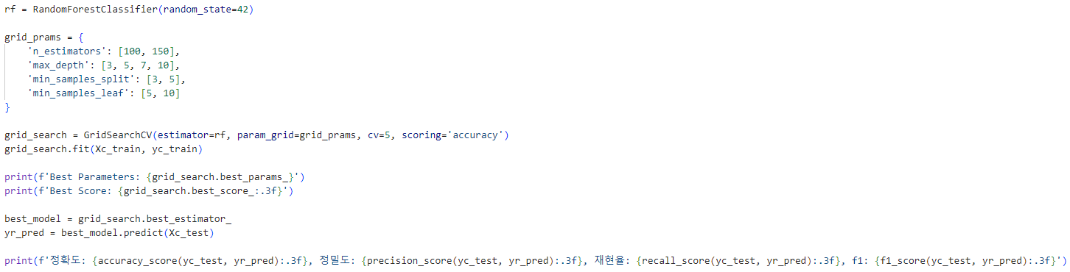
6. 최적화
Random Forest Classifier은 데이터 불균형에도 False 값을 예측했으므로,
Random Forest Classifier로 최적화를 시도
Grid Search를 통해 최적의 하이퍼파라미터를 탐색했다
max_depth: 10, min_samples_leaf: 5, min_sample_split: 3, n_estimators: 10
정확도 | 정밀도 | 재현율 | F1
0.976 | 0.976 | 1.000 | 0.988
→ 정밀도는 떨어졌으나 재현율이 상승했다

Slide 34
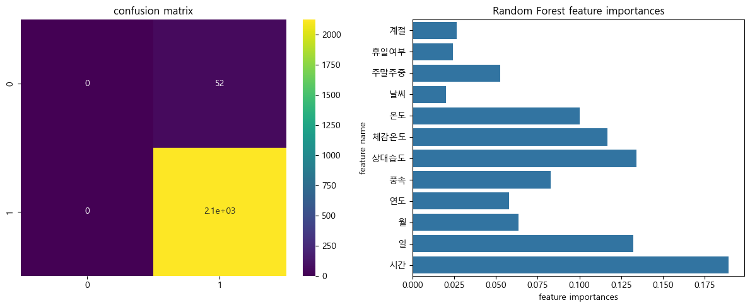
그러나 confusion matrix를 출력했을 때, Ada Boost Classifier와 마찬가지로 모든 값을 False로 예측했다
특성 중요도가 0.05 이상인 특성들만으로 다시 학습, 예측, 평가를 수행했지만 결과는 같았다

Slide 35
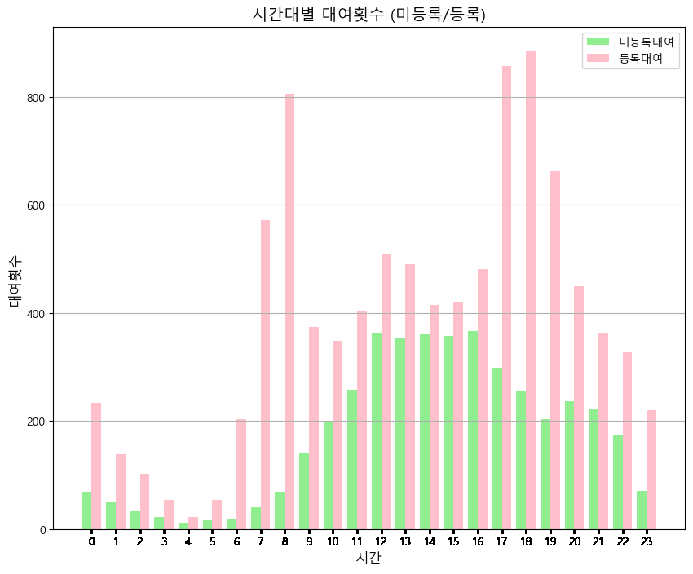
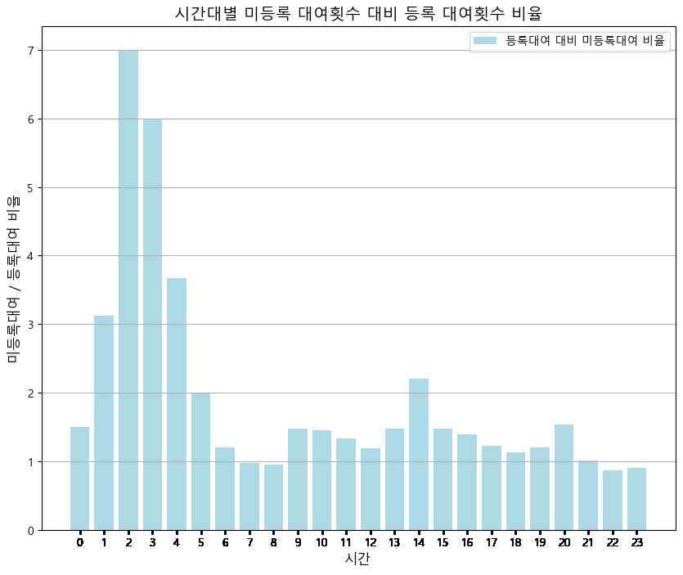
7. 인사이트 도출
특성 중요도가 시간이 가장 높으므로 시간대 별 대여 횟수와 미등록/등록 비율을 그래프로 출력했다
→ 미등록자의 대여 횟수가 많은 구간은 12-16시이고, 미등록자의 비율이 큰 시간대는 1-4시이다

Slide 36
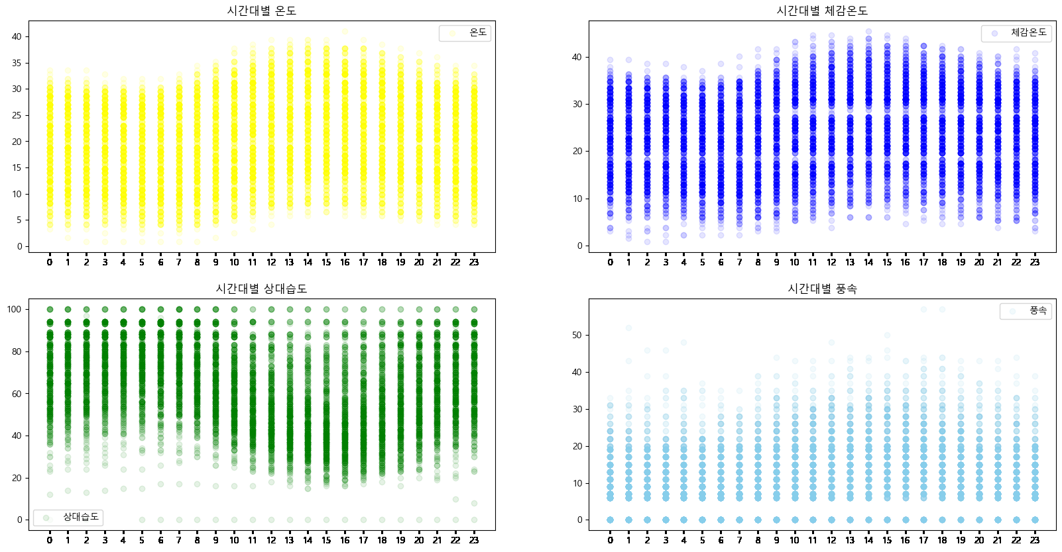
7. 인사이트 도출
해당 시간대의 환경을 찾기 위해 시간대 별 날씨 특성을 그래프로 출력했다
→ 미등록자의 이용이 많은 시간대는 온도가 높고, 습도가 낮고, 풍속은 보통 정도
→ 미등록자의 비율이 높은 시간대에는 온도가 낮고 습도가 높고 풍속은 낮다

Slide 37
7. 결론
미등록자 이용이 많은 시간대에는 좋은 날씨에 야외 활동을 하러 나온 사람들이 많을 것이라고 추측된다 → 간편한 회원 가입 시스템 제공, 특정 시간대 프로모션 등을 생각해볼 수 있다
미등록자 비율이 많은 시간대에는 새벽에 빠르게 집에 들어가려는 사람들이 많을 것이라고 추측된다 → 회원 가입 시 더 빠르고 편리하게 이용할 수 있음을 강조하여 마케팅에 활용 등을 생각해볼 수 있다
등록 대여 횟수가 미등록 대여 횟수보다 많을 경우의 조건을 찾기 위한 예측은 종속 변수의 데이터 불균형으로 인해 모델 학습 및 예측이 어려움을 확인
전체적인 평가 기준 값들은 높았으나 모델이 거의 모든 값을 True로 예측해 분별력이 없다고 판단
해당 종속 변수를 꼭 예측해야 한다면 Random Forest Classifier를 사용하고 parameter는 기본 값으로 수행하는 것을 추천하지만, 예측의 의미는 크게 없다고 생각된다

